Slide 1
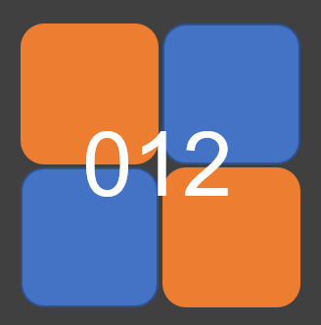
פרויקט סיום פיתוח אפליקציות באנדרואיד
גוני לירז 208494138
מתן מזרחי 203168026
אהרן קצין 209597921
רועי קליגר 315903880

Slide 2
מטרת האפליקציה
012 הוא משחק היגיון קטן
המשחק מפתח חשיבה יצירתית ולוגית
ניתן לשחק באופן חופשי או להתחרות באתגר היומי
המשחק מייצר חשק להמשיך להתחרות וממכר את המשתמש!
*האפליקציה מבוססת על משחק מוכר ומהנה בשם 'Oh hi'

Slide 3

קהל היעד של האפליקציה
מתאים לכולם!!!
ילדים, מבוגרים, סטודנטים שצריכים להסיט את החשיבה במהלך תקופת מבחנים או אנשים מבוגרים הממתינים לתור לרופא
כולם שמחים לפתור את הלוח בזמנם הפנוי, להתחרות באתגר היומי ולראות איפה הם ממוקמים בטבלת השיאים!

Slide 4
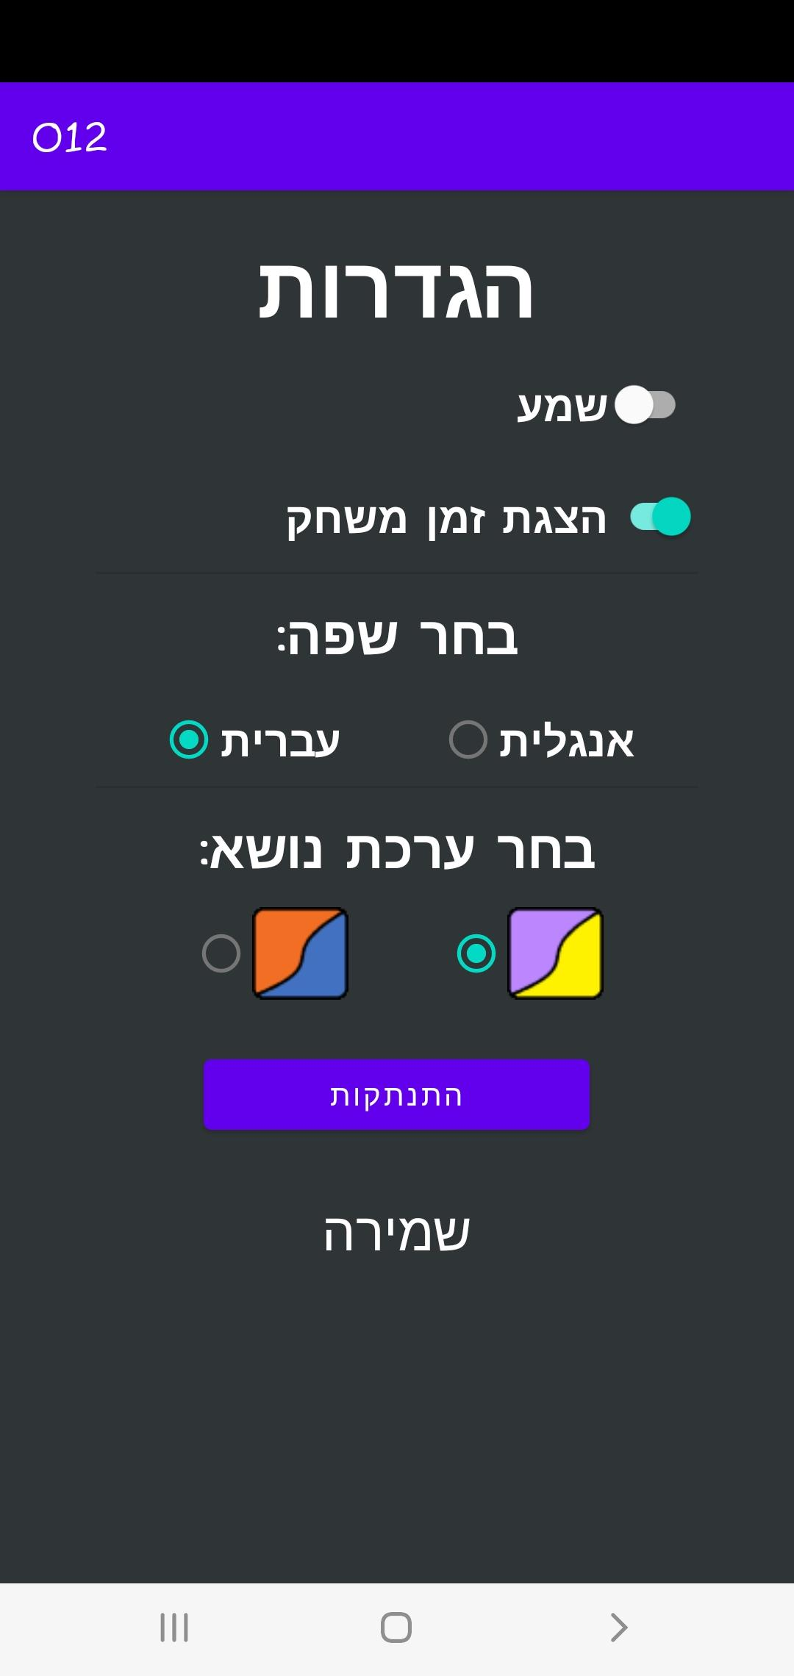
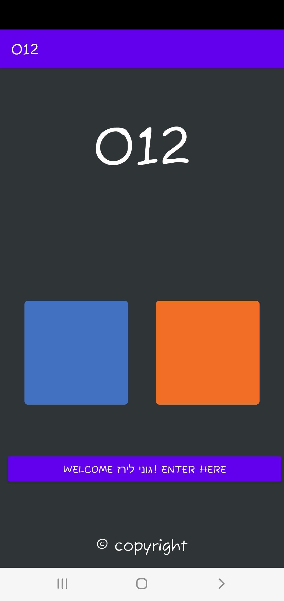
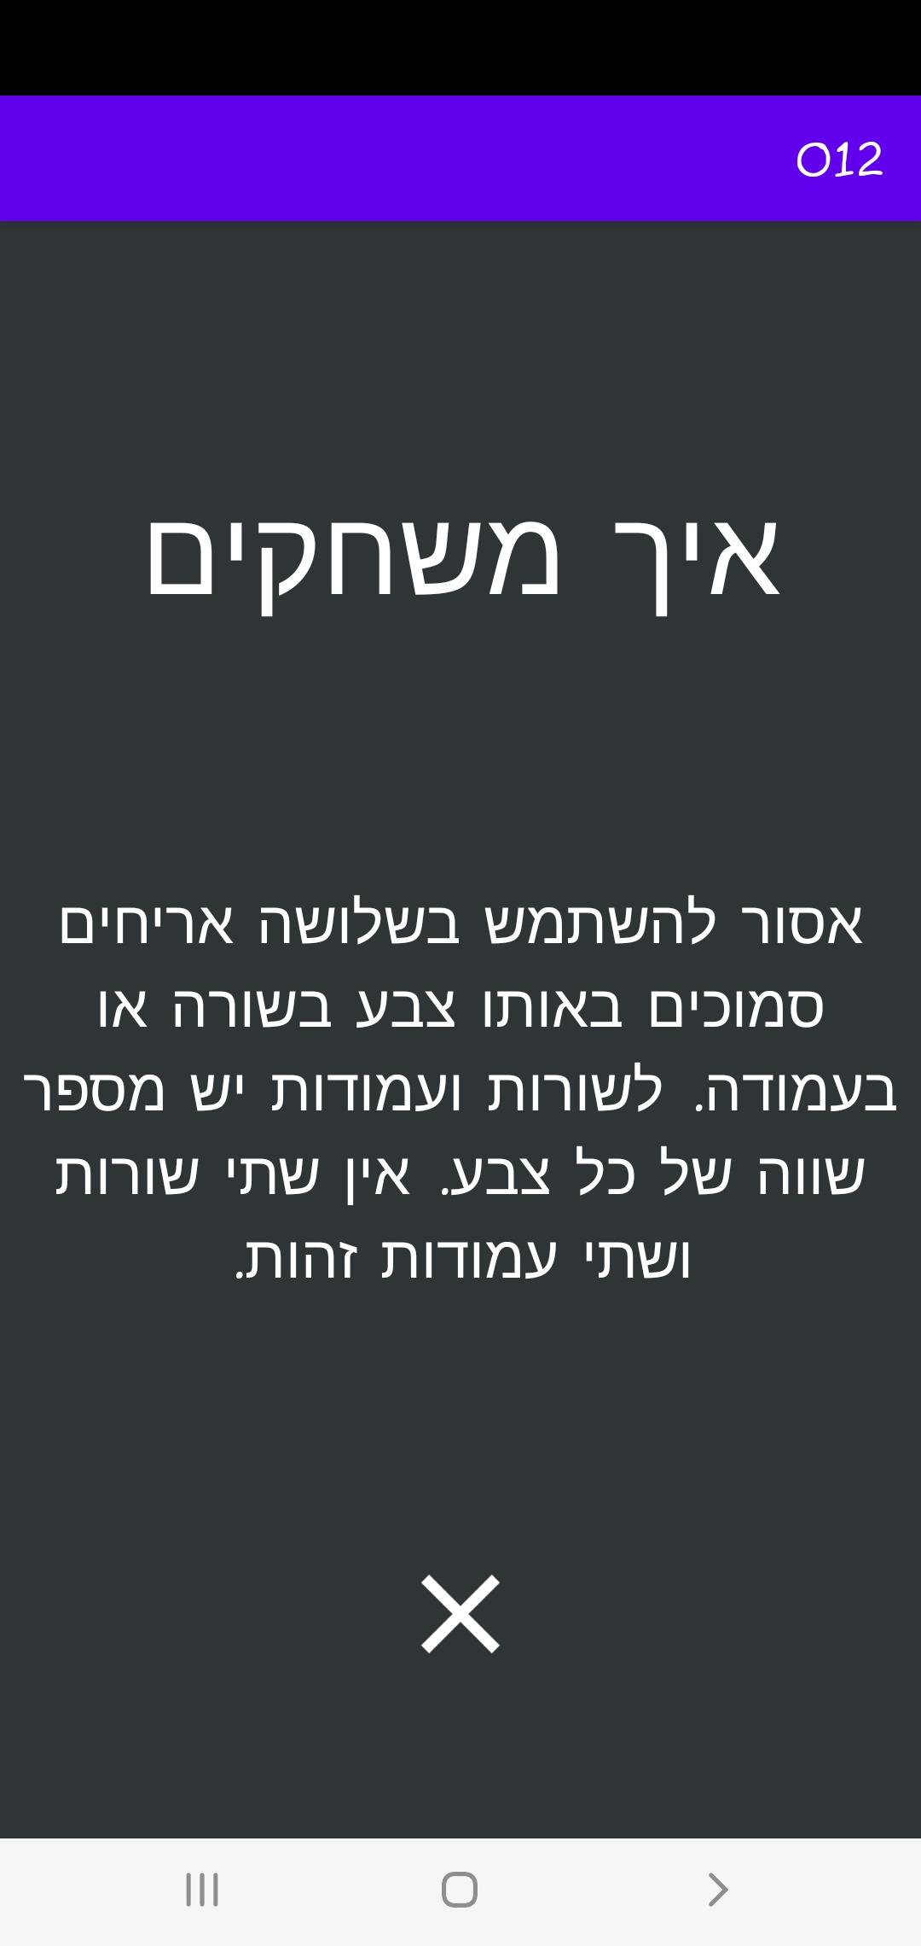
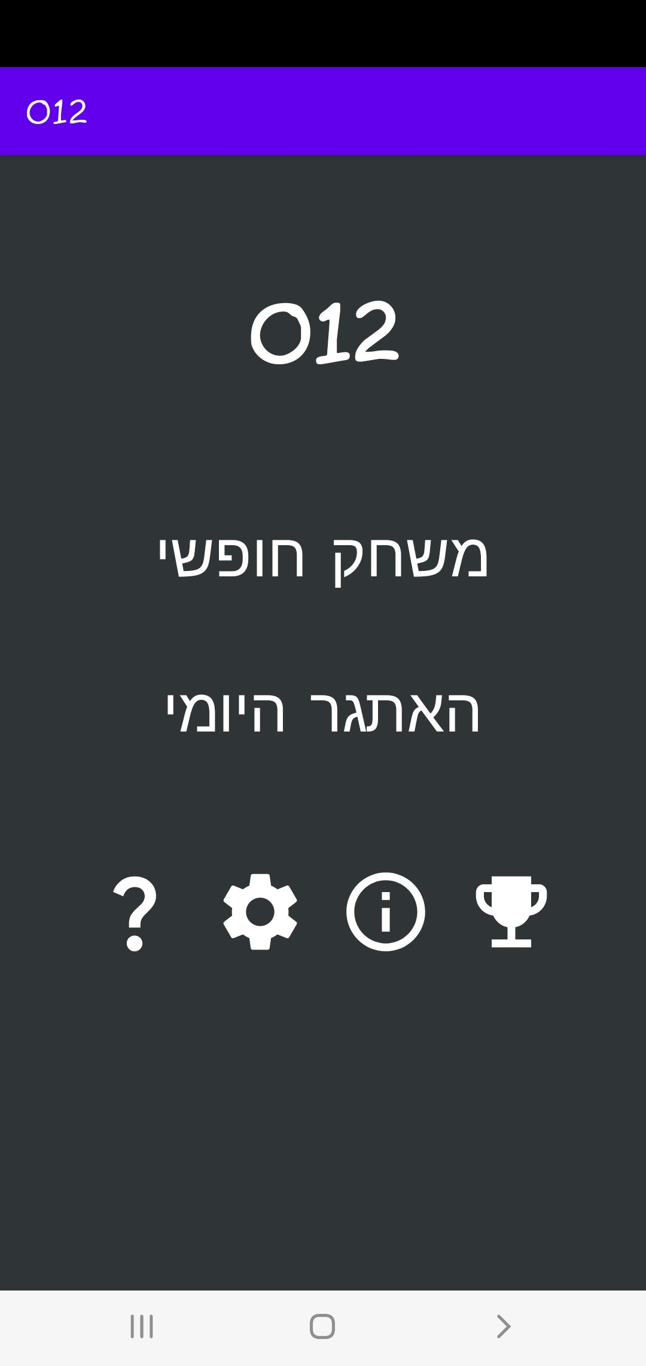
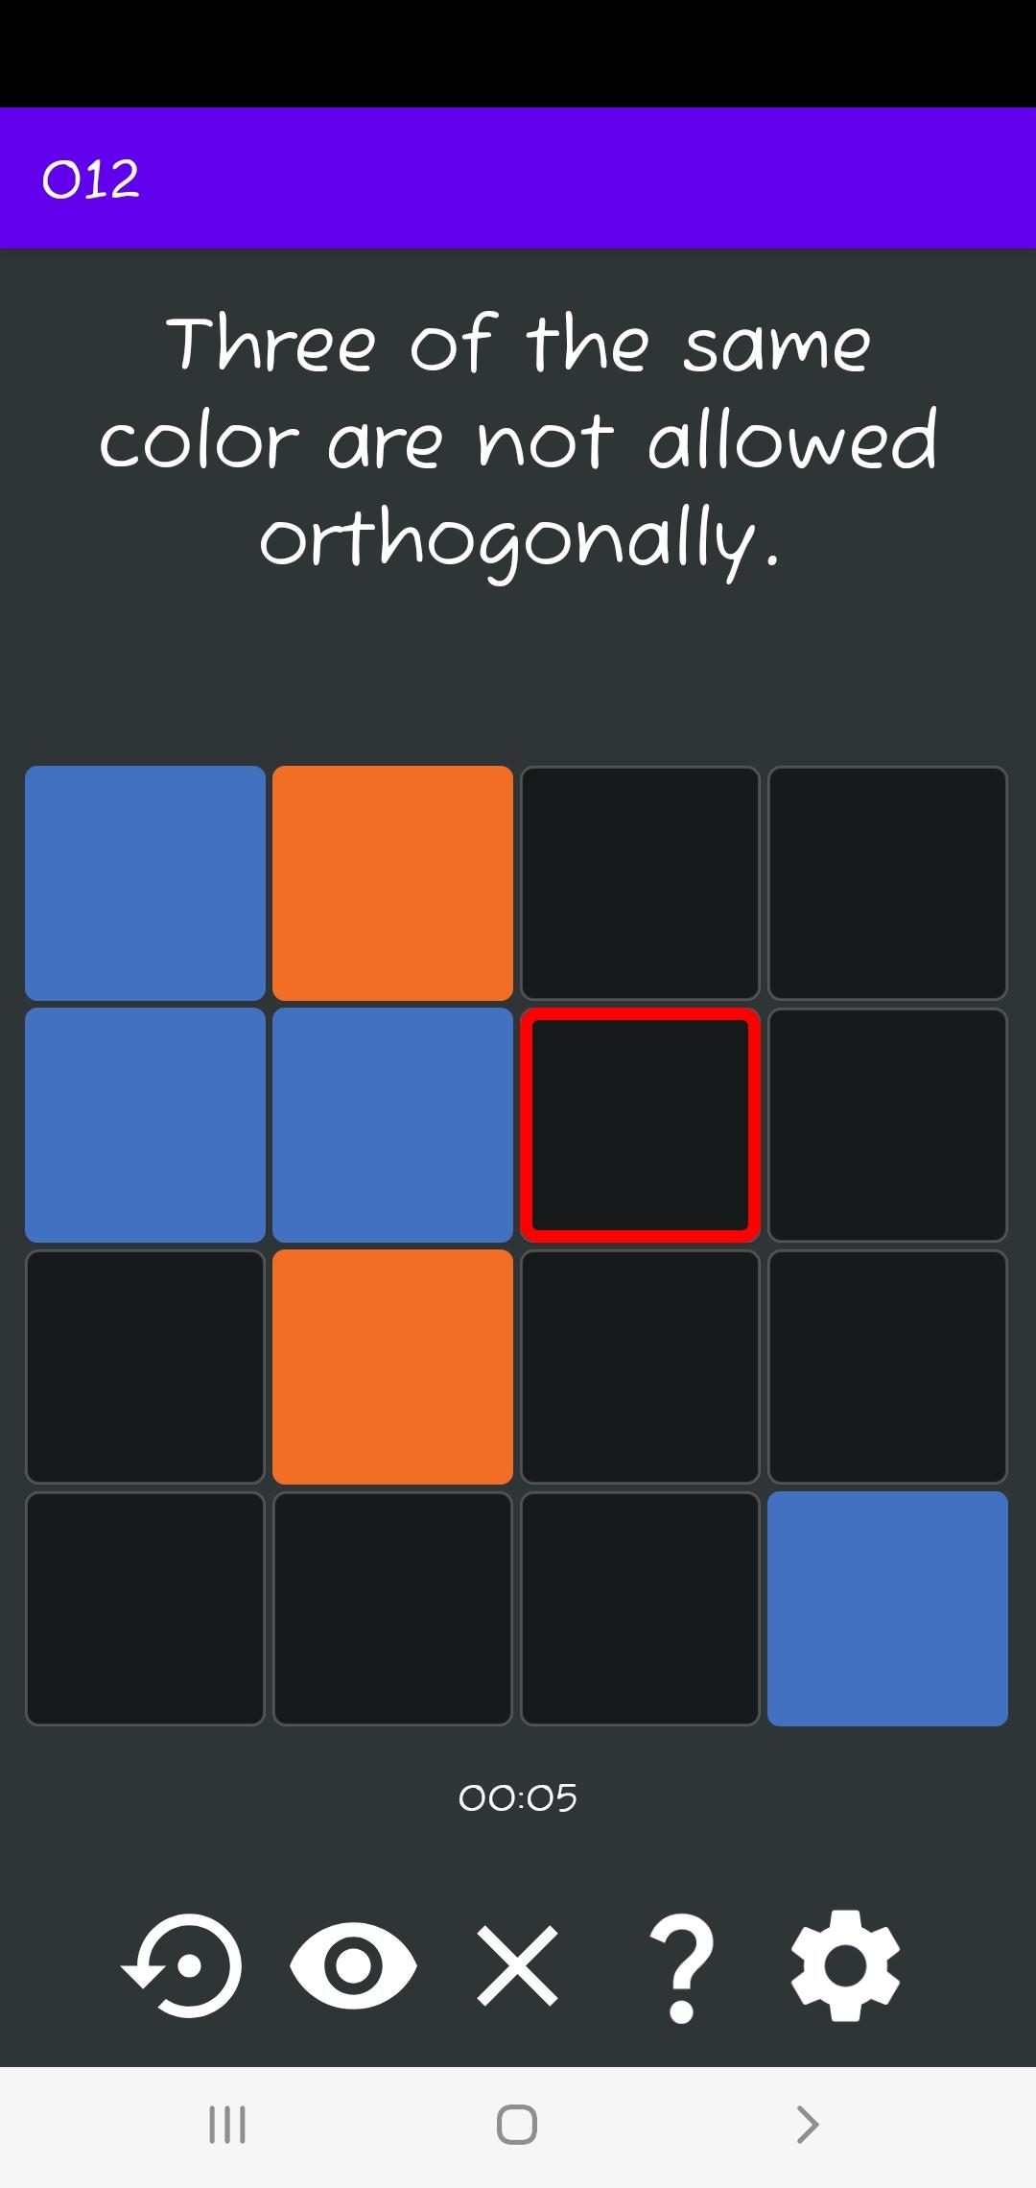
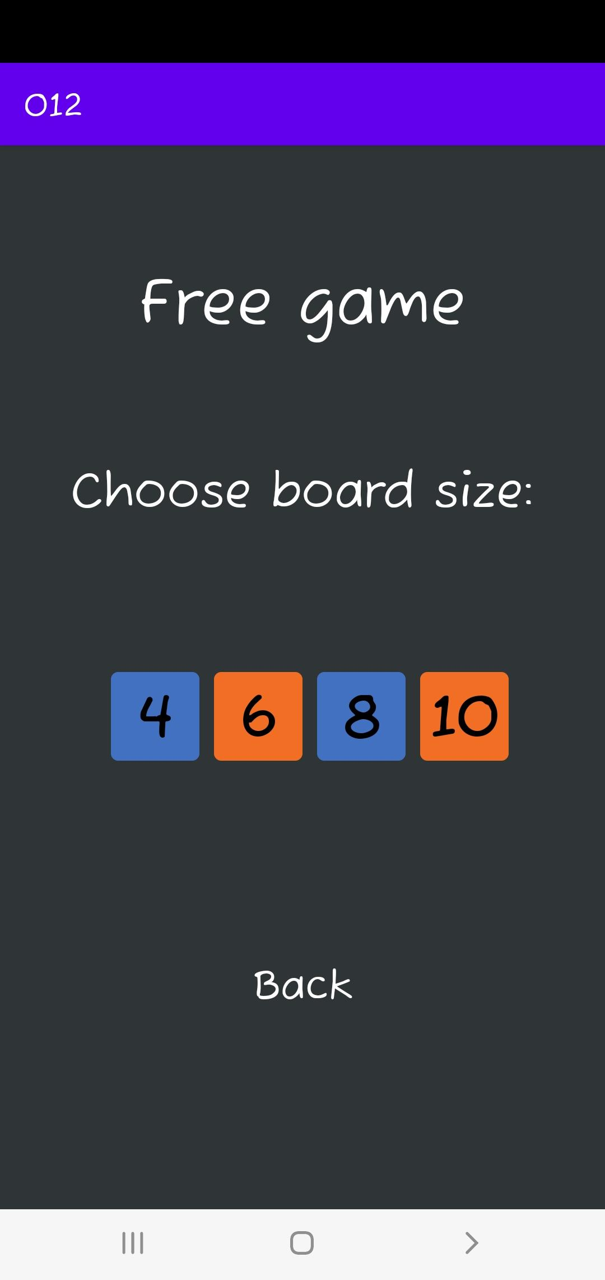
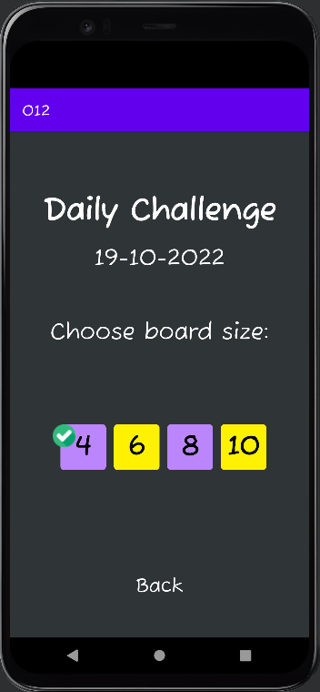
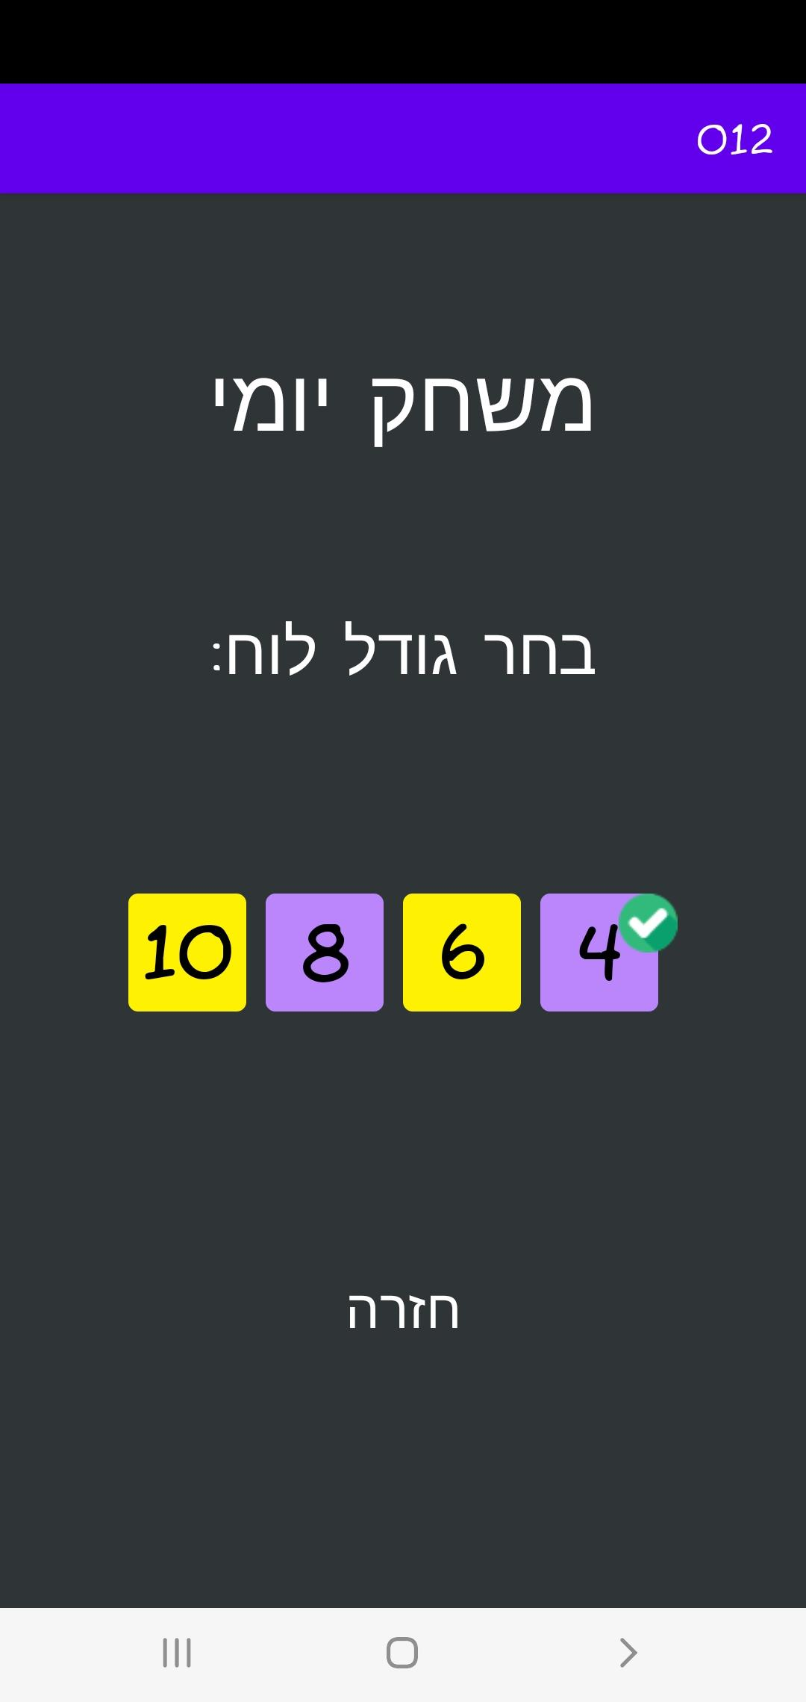
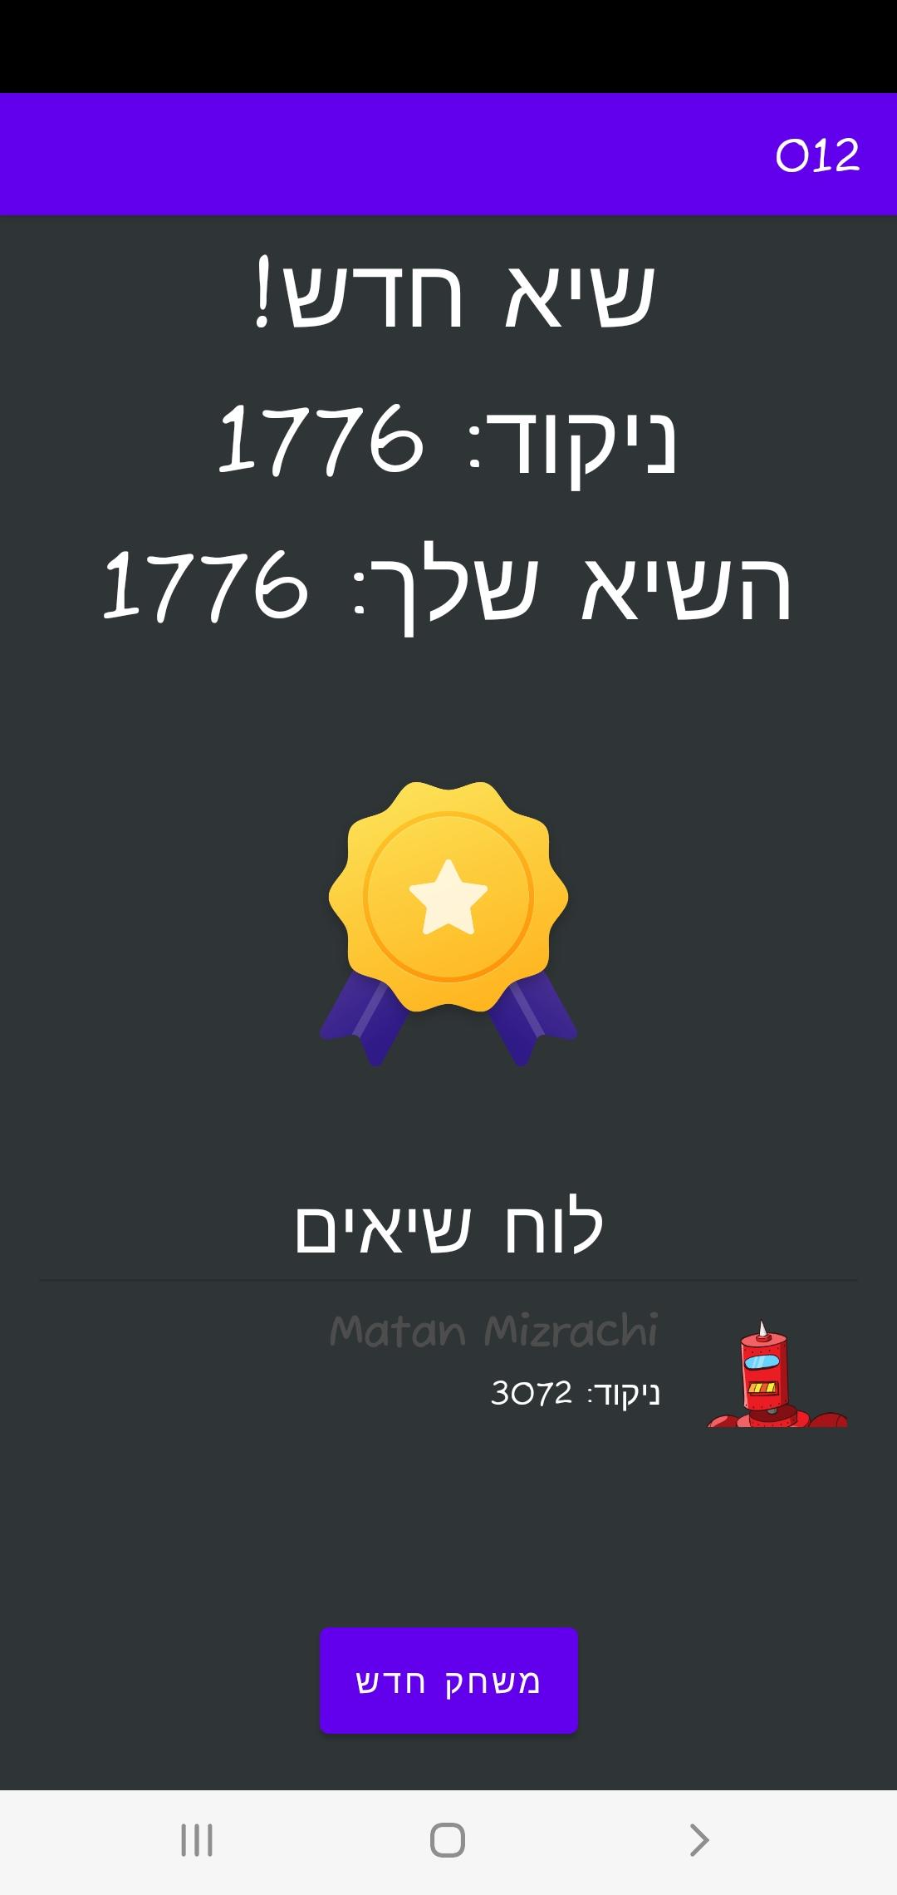
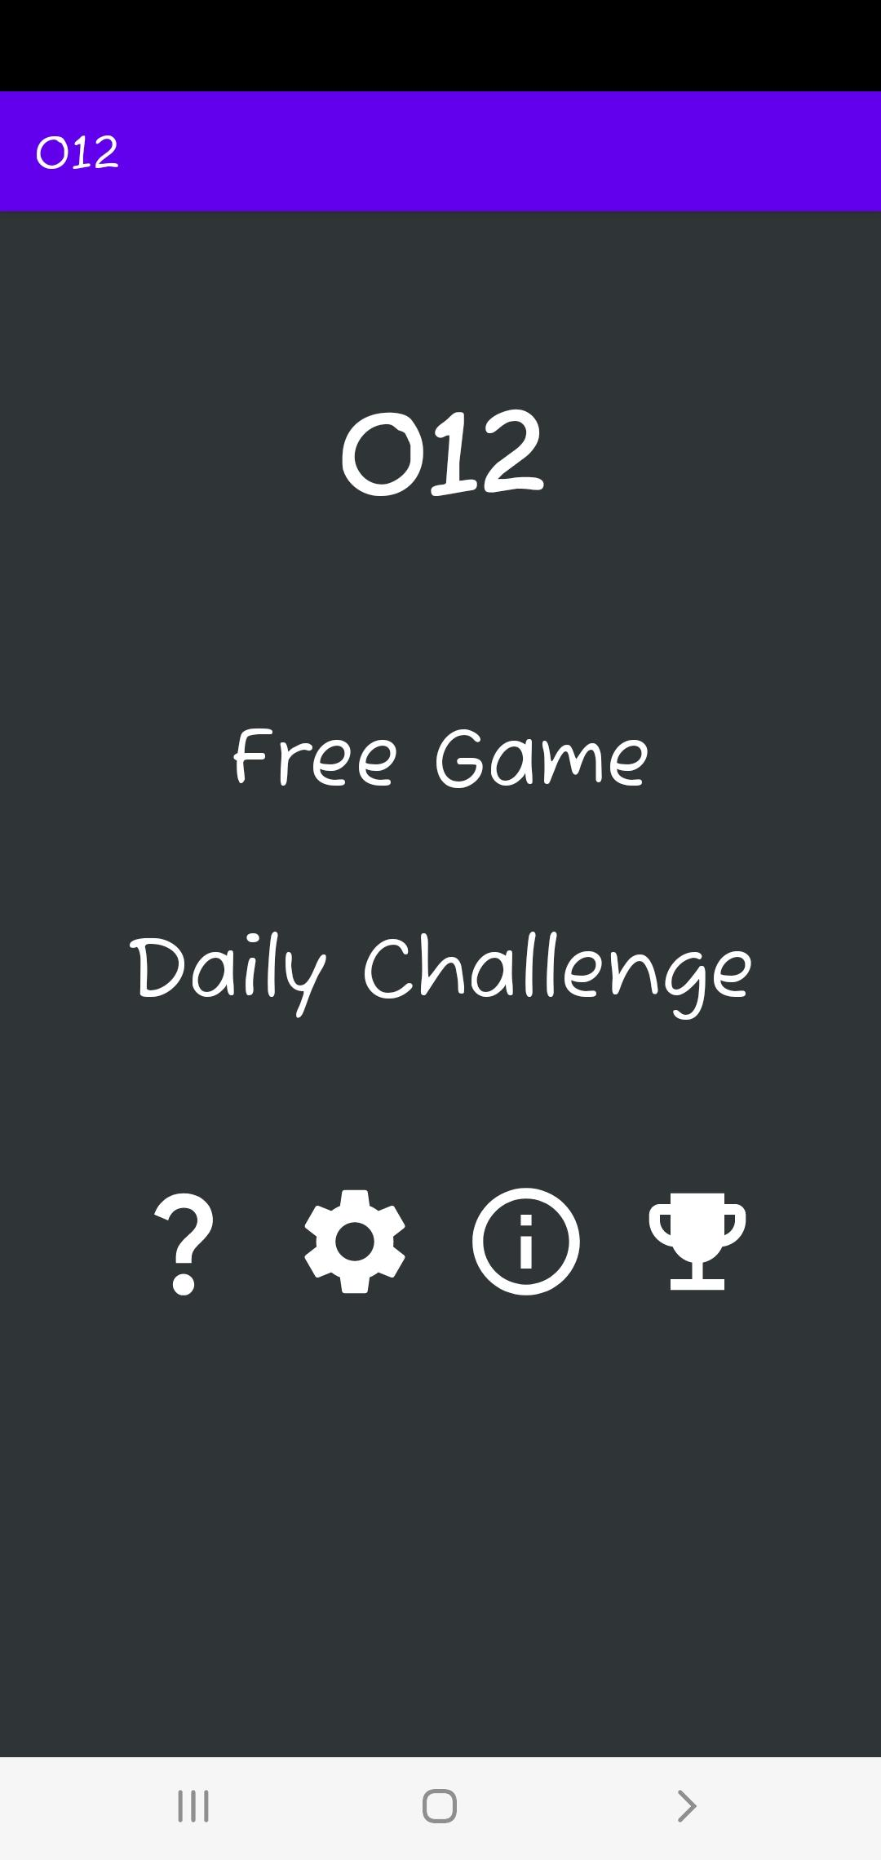
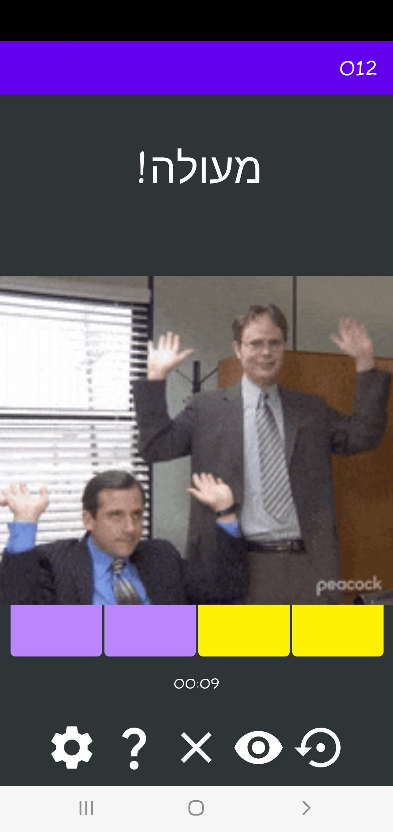
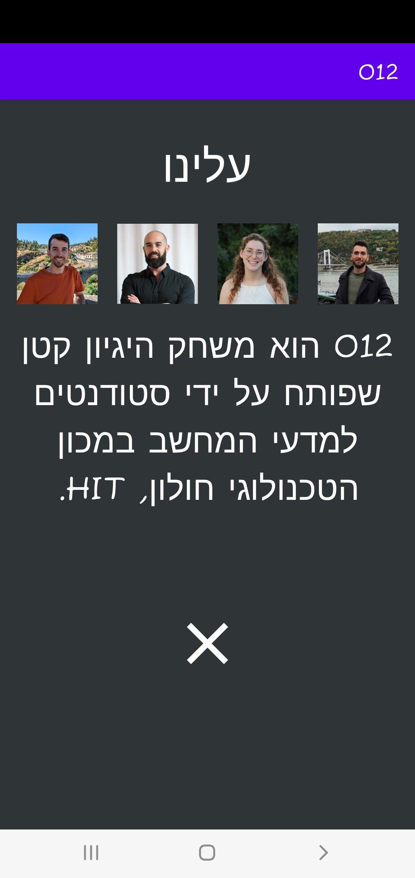
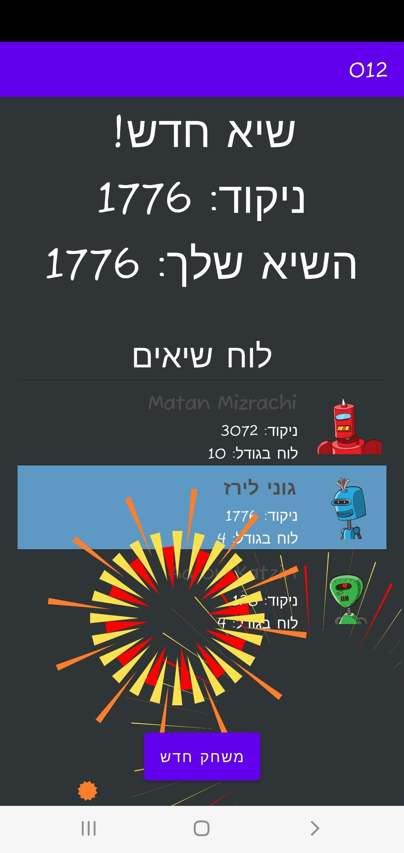
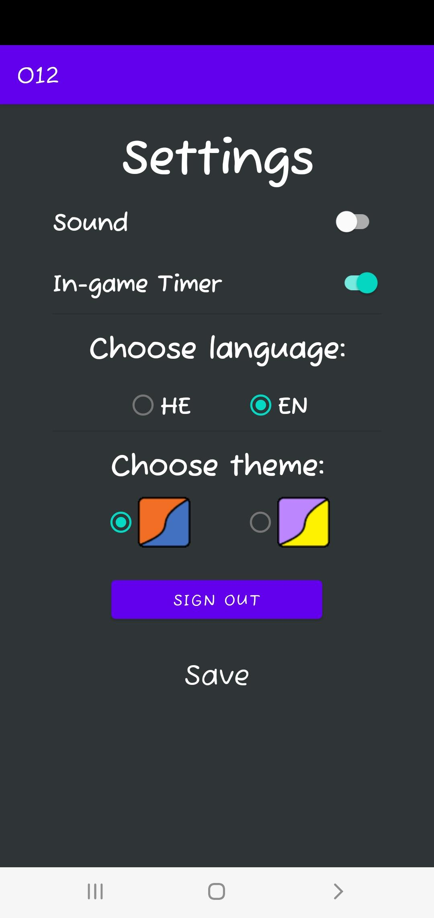
מסכי האפליקציה

Slide 5
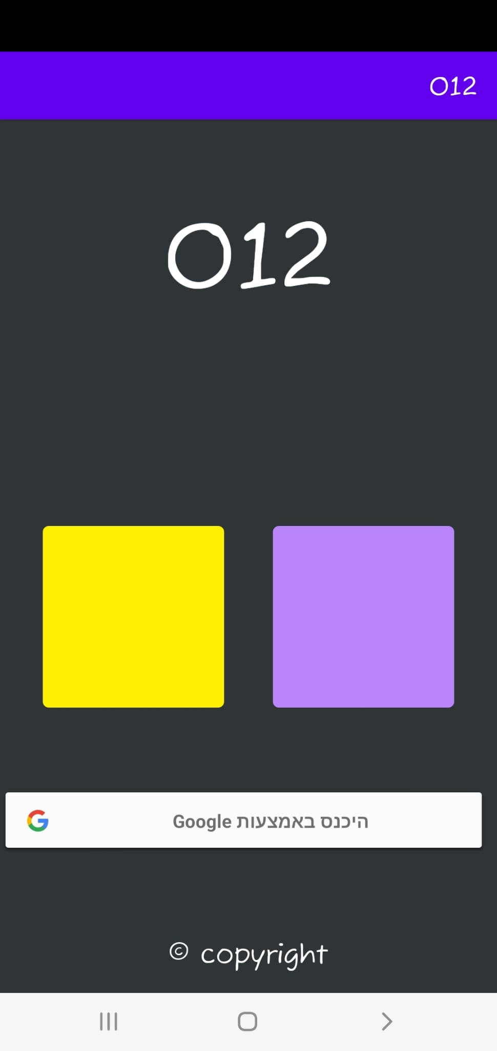
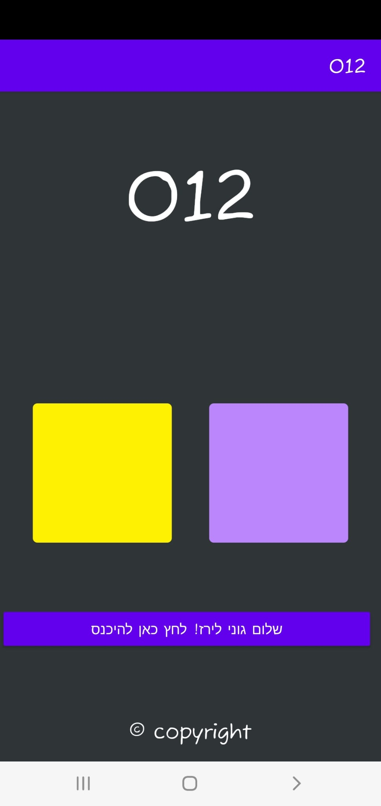
מסך כניסה
מופעלת אנימציית כניסה - כל אלמנט מופיע לאחר כניסת האלמנט הקודם
מוזיקת הרקע מתחילה לנגן
נדרשת התחברות דרך גוגל, אם המשתמש לא מחובר הוא יתבקש להתחבר
אם המשתמש מחובר כבר, מופיעה הודעה אישית עם שם התצוגה שלו
צבעי האריחים באנימציה וכן שפת המסך משתנים לפי ערכת הנושא אותה המשתמש הגדיר

Slide 6
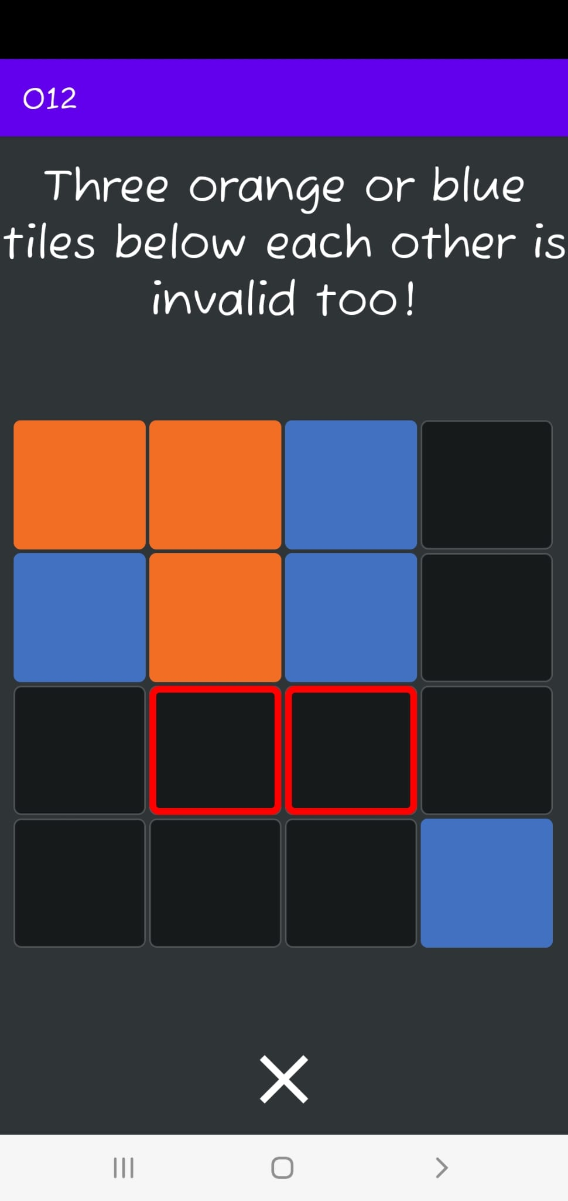
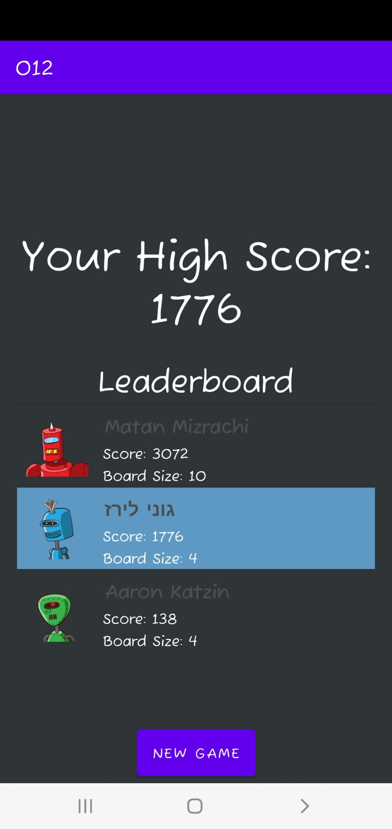
תפריט
מסך הניווט הראשי באפליקציה,
ממנו ניתן להגיע למסכים הראשיים

Slide 7
מסך הגדרות
מאפשר התאמה אישית של האפליקציה: צבעי האריחים, כיבוי והדלקה של טיימר המשחק ומוזיקת רקע ובחירת שפה בזמן ריצה.
כמו כן מאפשר התנתקות מחשבון הגוגל אליו משויכת כרגע האפליקציה
שומר את הגדרות המשתמש באופן מקומי על המכשיר בעזרת SharedPreferences
מציג אלמנטים מתוך ספריית MaterialDesign של גוגל
שימוש בקומפוננטה "אנדרואיד סרוויס" לריצה ברקע של השמע באפליקציה.

Slide 8
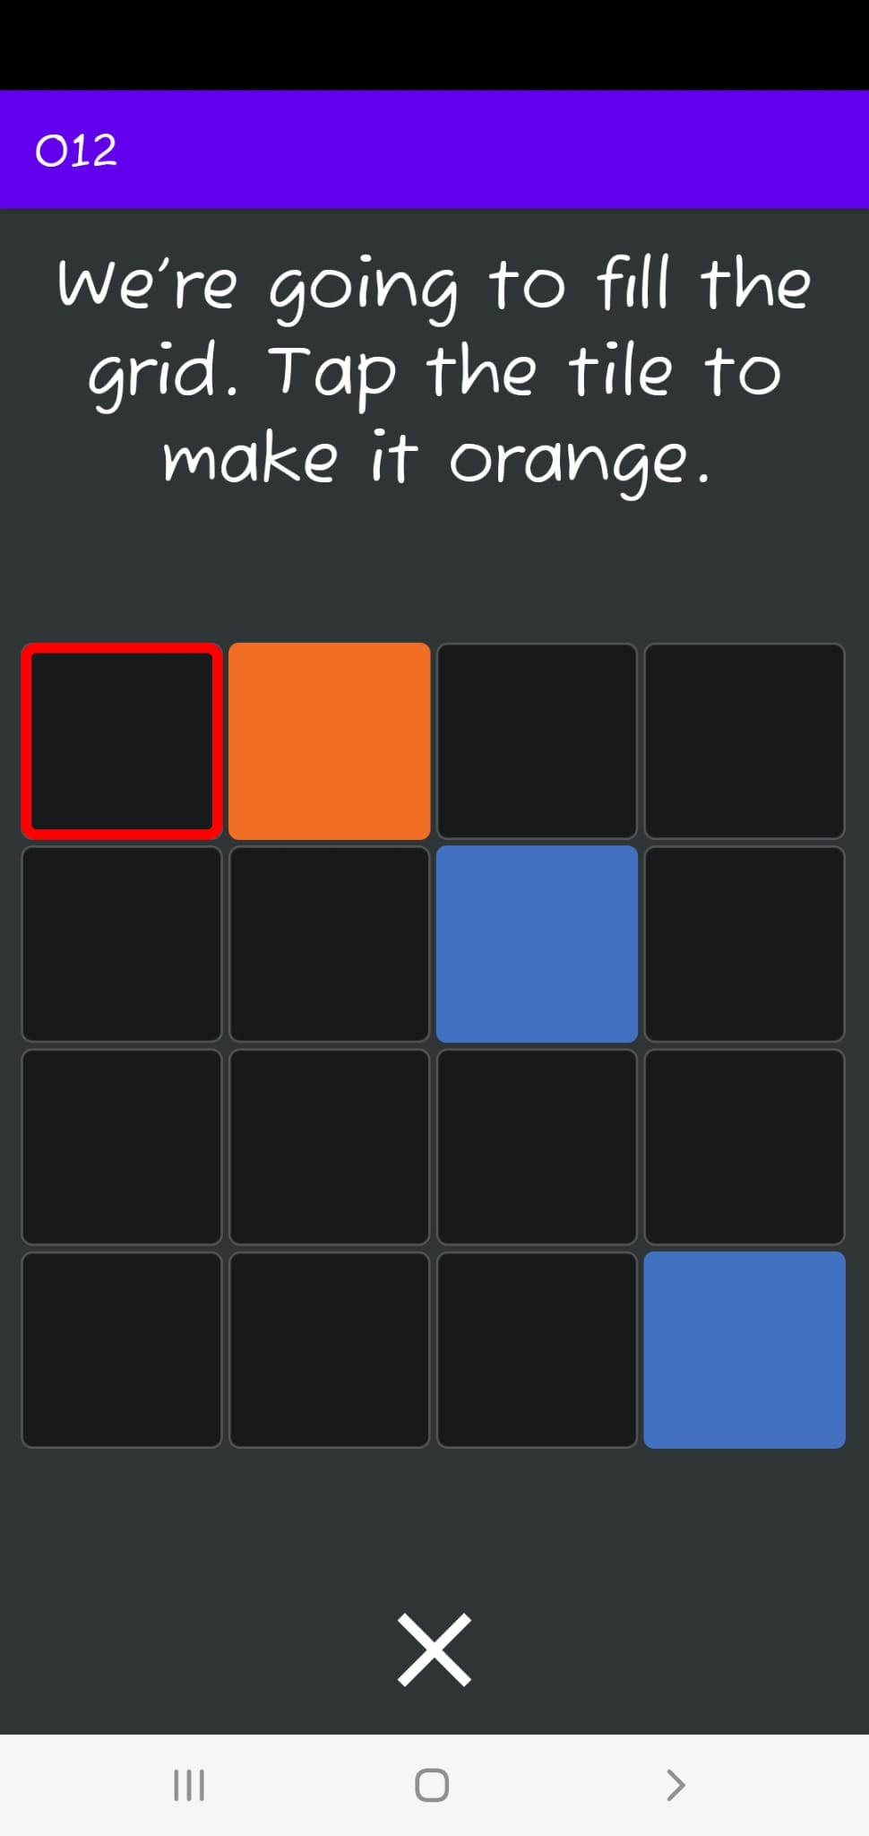
איך משחקים?
סימולציית דימוי והסבר על חוקי המשחק
הסימולציה חושפת את המשתמש לכל חוקי המשחק ומובילה יד ביד את המשתמש החדש במשחק מלא
כל האריחים למעט האריח המסומן, אינם ניתנים ללחיצה

Slide 9
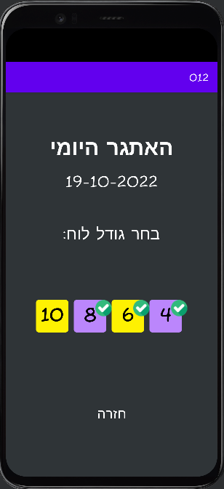
בחירת לוח
קיימים 4 גדלי לוחות שונים בכל סוג משחק (חופשי ויומי)
שני המשחקים מתבססות על אותו Activity אשר מקבל ערך בוליאני שונה כדי להבדיל בין הסוגים
במשחק היומי ניתן להתחרות כל יום בכל גודל לוח רק פעם אחת!
הגדלים בהם המשתמש כבר התחרה היום נשמרים ב- SharedPreferences ומוצגים לו בהגיעו למסך
לוחות 'האתגר היומי' הינם אחידים לכל המשתמשים, נוצרים ומתעדכנים פעם ביום בשרת

Slide 10
משחק
תהליך קבלת הלוח ובדיקתו מתבצעים באופן א-סינכרוני
כאשר הלוח מלא הוא נבדק. המשתמש מקבל חיווי מתאים וחוזר לעמוד בחירת הלוח/ תוצאות (לפי סוג המשחק אותו שיחק)
בסיום כל משחק מופיע למשתמש GIF אותו אנו מציגים ע"י שימוש בספריה חיצונית.
קיימת למשתמש אופציה של קבלת רמז
כמו כן קיימת אופציה לביטול המהלך האחרון
לחיצה מהירה על אותה משבצת תיחשב רק כפעולה אחת

Slide 11
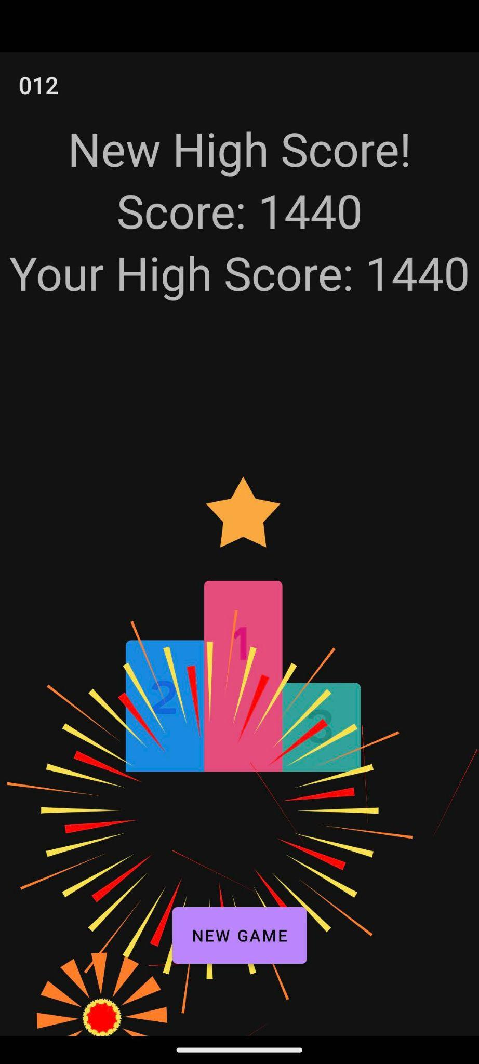
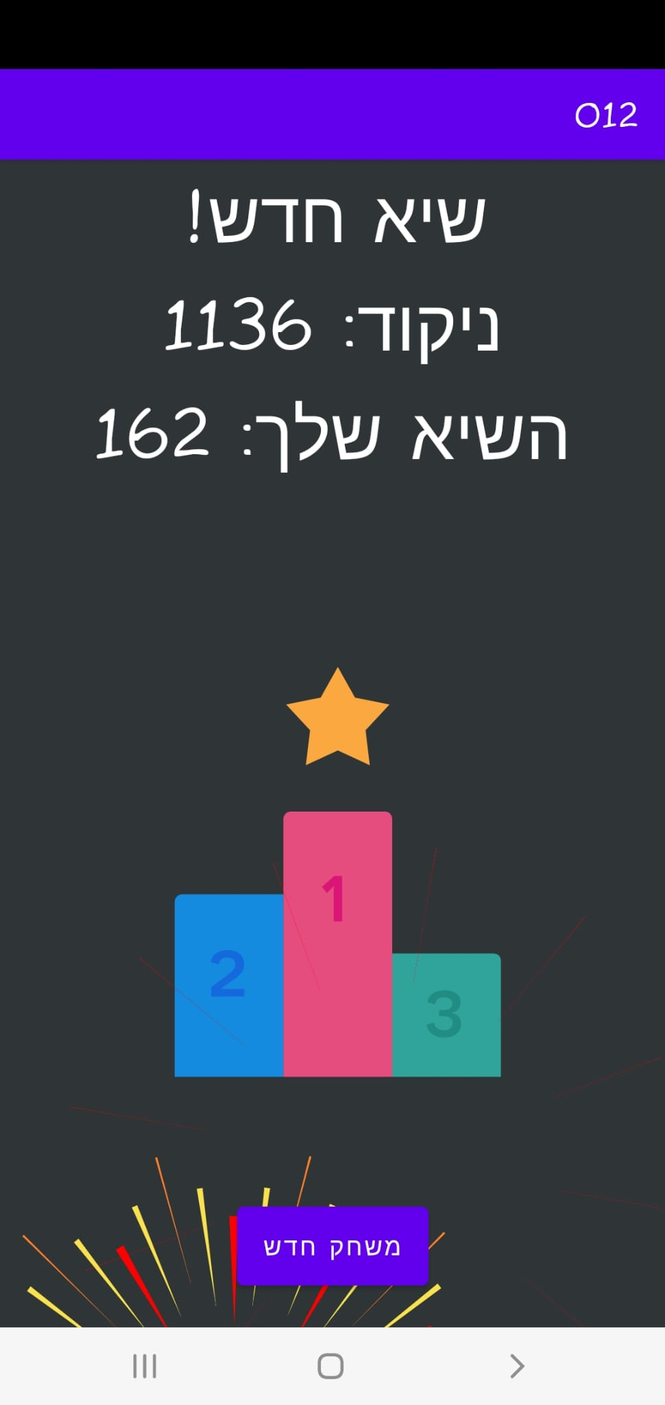
סיום משחק
מופיע כאשר המשתמש מסיים משחק חופשי
מציג את הניקוד במשחק הנוכחי והניקוד הגבוה של המשתמש (נשמר מקומי על המכשיר)
מציג אנימציות זיקוקים ופודיום לאחר ניצחון
לצורך 'החזקת המשתמש' מוצג כפתור יחיד של משחק חדש - למשיכת המשתמש למשחק נוסף
כאשר המשתמש שבר שיא אישי, תוצג הודעה ואנימציית סרט ניצחון

Slide 12
לוח תוצאות
נגיש מהתפריט הראשי או לאחר ניצחון באתגר היומי
לאחר משחק יומי נשלחים פרטי המשתמש, ניקודו וגודל הלוח לשרת
מציג רשימה נגללת של עשרת המשתמשים עם הניקוד הגבוה ביותר הנמשכת מהשרת
לכל משתמש מיוצר אווטר RoboHash המבוסס על המזהה האישי של FireBase
שורת הניקוד של המשתמש הנוכחי תובלט ברשימת השיאים
לצורך 'החזקת המשתמש' מוצג כפתור יחיד של משחק חדש - למשיכת המשתמש למשחק נוסף

Slide 13
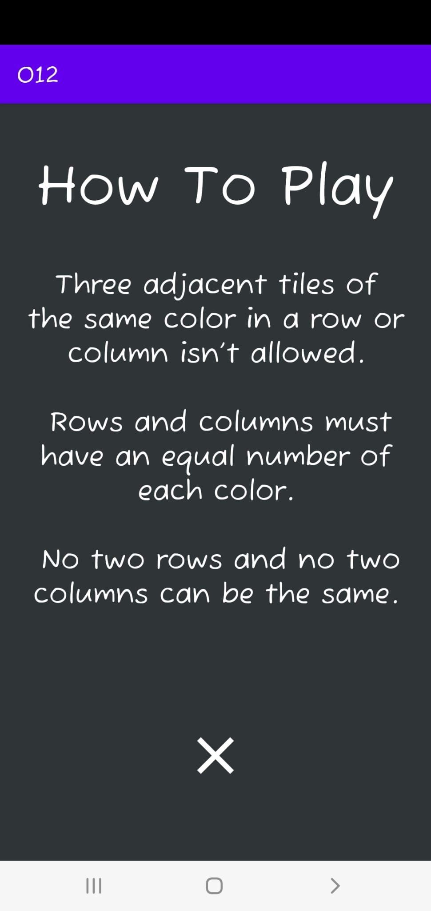
חוקי המשחק
נגיש בעת משחק בלבד
מכיל תזכורת לגבי חוקי המשחק
כפתור X מוביל לחזרה למשחק

Slide 14
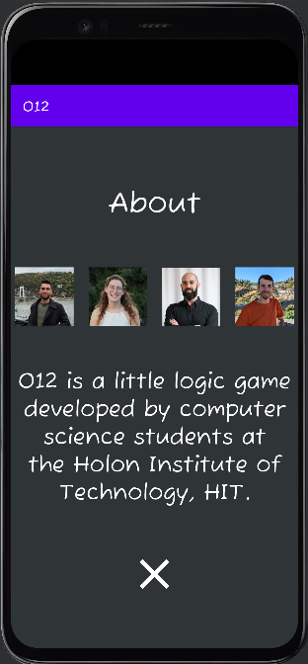
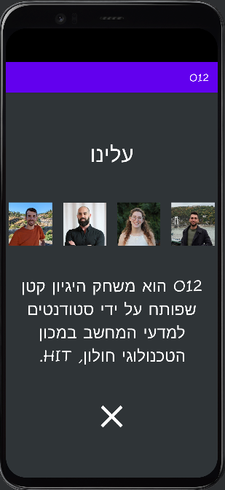
עלינו
מכיל מידע אודות מפתחי האפליקציה
כפתור X מוביל חזרה למסך הבית

Slide 15
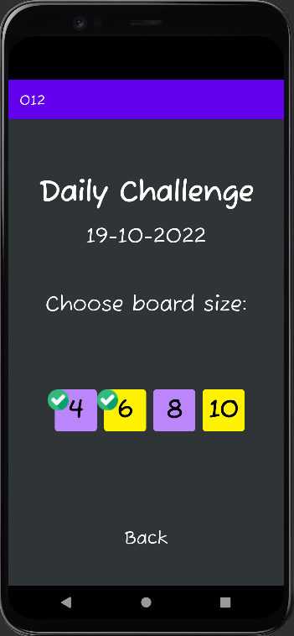
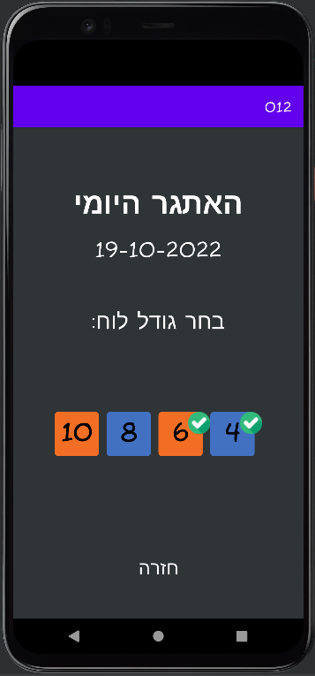
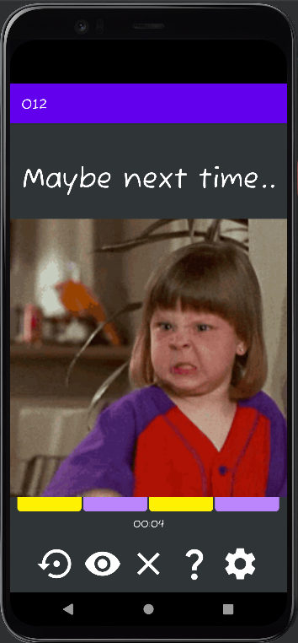
תרשים הזרימה- FLOW אפליקציה
Notes:
פתיחה
תפריט
הגדרות
דמו משחק
בחירת לוח ל2 אופציות המשחק
משחק עצמו (התייחסות לאנדו ורמז)
מסך רשימה נגללת- לוח תוצאות
איך משחקים מלל
עלינו

Slide 16
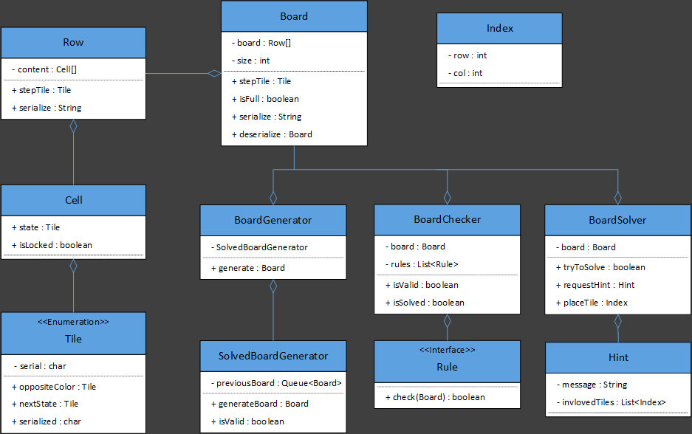
דיאגרמת מחלקות לוגיקת משחק

Slide 17
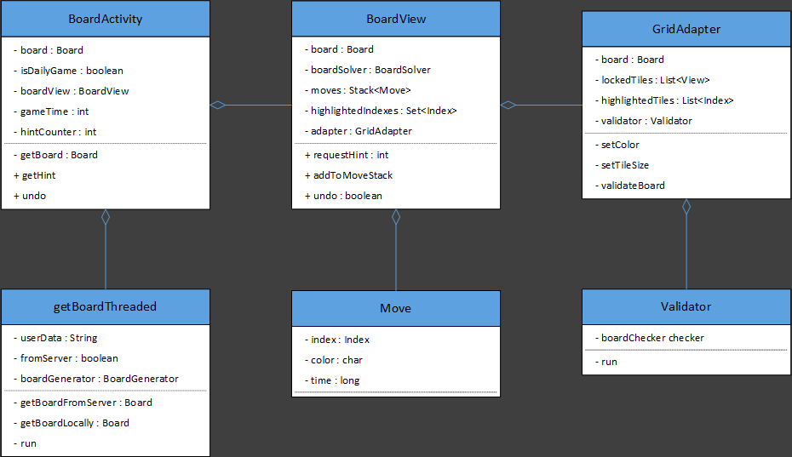
דיאגרמת מחלקות לוח משחק

Slide 18
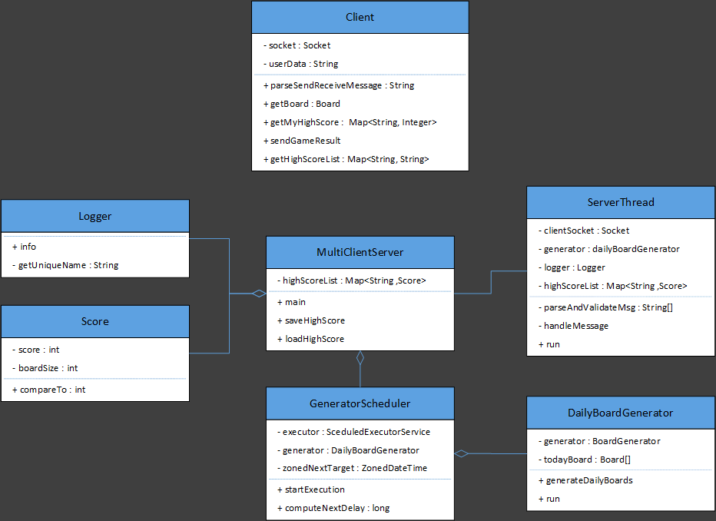
דיאגרמת מחלקות לקוח-שרת

Slide 19
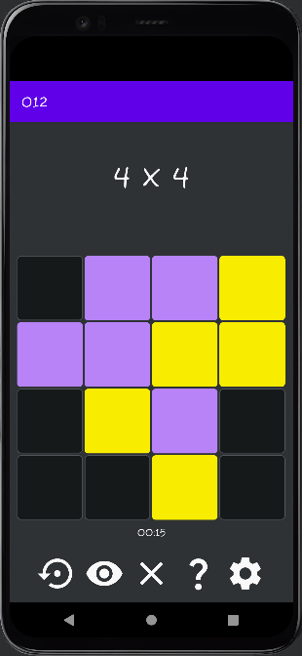
לוגיקת המשחק
לצורך פיתוח לוגיקת המשחק נעזרנו במקורות שונים מהאינטרנט.
אלגוריתם יצירת לוח משחק מוכן לפתירה:
התבססנו על ייצוג בינארי של הלוח (0 - צבע ראשון, 1 - צבע שני) ועבודה עם אופרטורים בינארים על מנת למצוא לוח מלא שאינו עובר על חוקי המשחק.
לאחר יצירת לוח מלא, מבצעים באופן איטרטיבי עד לעמידה בתנאי סף:
מחיקת אריח מאינדקס רנדומלי ובדיקה שהלוח עוד פתיר (לוח עם מספר אפשרויות פתרון אינו נחשב פתיר!).
במידה והלוח אינו פתיר לאחר הורדת האריח, נחזיר את האריח שהורדנו ללוח ונבחר אינדקס אחר.

Slide 20
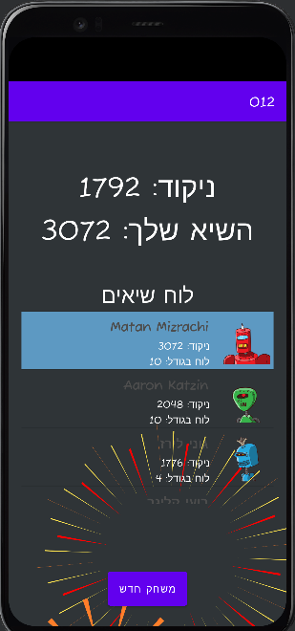
ניקוד
שיטת חישוב הניקוד לכל משחק לוקחת בחשבון את:
גודל הלוח, מספר הרמזים שניתנו וזמן פתירת הלוח.

Slide 21
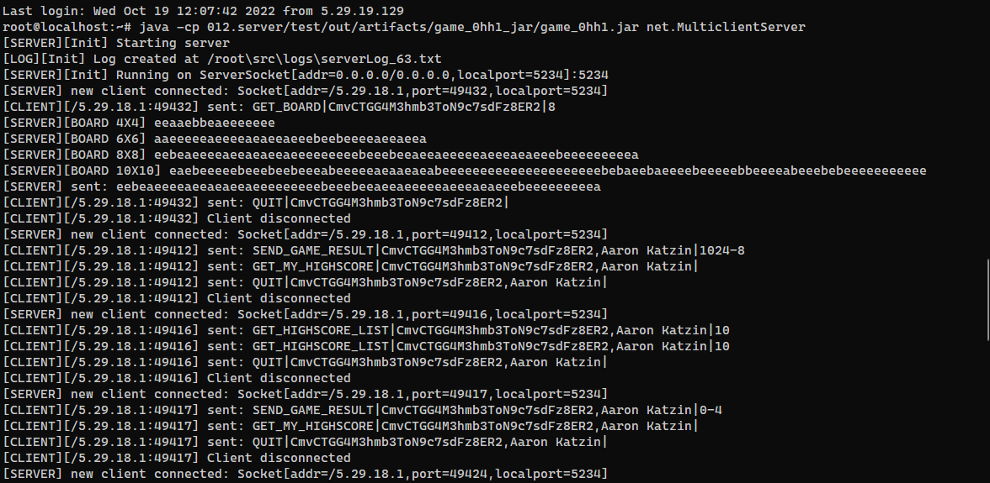
מימוש האתגר היומי
לצורך מימוש היכולת של 'האתגר היומי' פיתחנו שרת היושב על מחשב מרוחק ומאזין לבקשות המשתמשים ללוח משחק יומי. כמו כן, השרת מתחזק רשימת שיאים הכוללת את פרטי המשתמש, גודל הלוח בו שיחק והניקוד שקיבל.
השרת ממומש באופן המאפשר צרכנים מרובים - כל צרכן מקבל thread משלו.
השרת אחראי בנוסף על ייצור של סט לוחות חדש בכל יום באופן אוטומטי.
מיון רשימת השיאים גם הוא מתבצע בשרת. המיון משתמש ב-NaturalOrderComparator למיון סדר טבעי של מחרוזות (הניקוד נשלח לשרת כמחרוזת המורכבת מהתוצאה עצמה וגודל הלוח).
השרת שומר לוגים מלאים על התחברות, פניות, ויצירת הלוחות החדשים.

Slide 22

ספריות חיצוניות שעשינו בהם שימוש
Firebase - לצורך הזדהות והתחברות
...
RoboHash - ייצור מקומי של אוואטר אישי ייחודי ע"פ מזהה התחברות
...
LottieFiles , droidsonroids - להצגת אנימציות וגיפים
...
MaterialDesign - להצגת אלמנטים מסוימים
Gson - להעברת מידע כ -Json בין הלקוח לשרת

Slide 23

תודה!

